Slide 1
Bitcoin Preis und Tweets
Christian Cuppone, Alexander Furrer

Slide 2
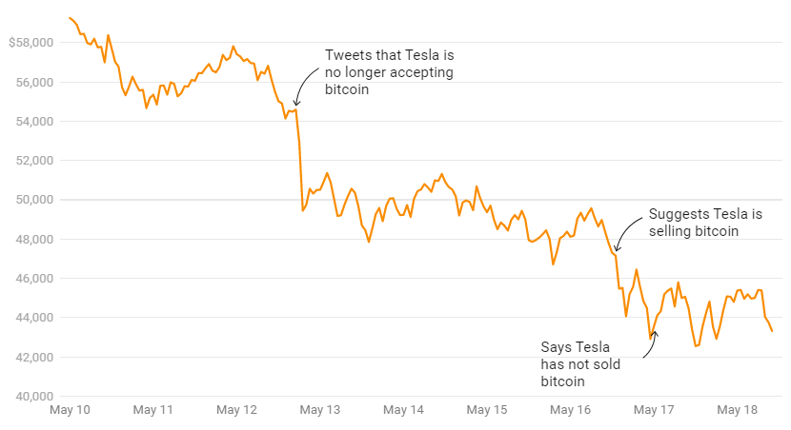
Bitcoin Preis und Tweets: ein zusammenhang?
1’
Bitcoin ist hoch spekulativ:
Bitcoin Gewinnmargen p.a.: > 500%
Kurs ist extrem volatil
Keine offizielle Aufsicht
Nach negativem Tweet von Elon Musk im Mai: 10% Kurseinbruch innert Minuten
Analyse-Idee:
Kann ein Zusammenhang festgestellt werden zwischen der Stimmung aller Tweets zu Bitcoin und der effektiven Kursveränderung?
Aus online Beitrag auf Vox: https://www.vox.com/recode/2021/5/18/22441831/elon-musk-bitcoin-dogecoin-crypto-prices-tesla

Slide 3


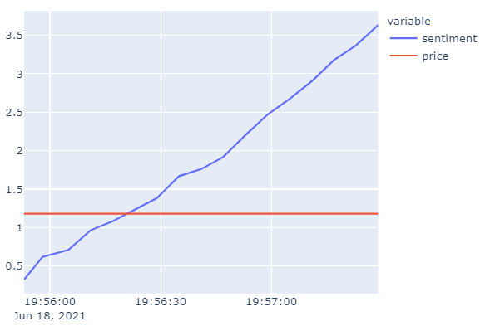


System Übersicht
2’
Community Edition
Producer
Consume Tweets over Tweepy as json
Clean messages
Filter on ‘bitcoin’
Add timestamp
Send to TCP_IP
Consumer
Tweepy:
Twitter API
Read from TCP_IP, preprocess and create dataframe
Apply Sentiment analysis (Textblob and/or trained CNN)
Create aggregated window and add Bitcoin price
Save to memory and parquet
Display
Read Dataframe from DBFS
Normalize values and cumulate sentiment
Plot index graph with sentiment and bitcoin price per time unit
get_price()
TCP_IP
Localhost: 9997
Databricks DBFS

Slide 4
Sentiment Analyse

Slide 5

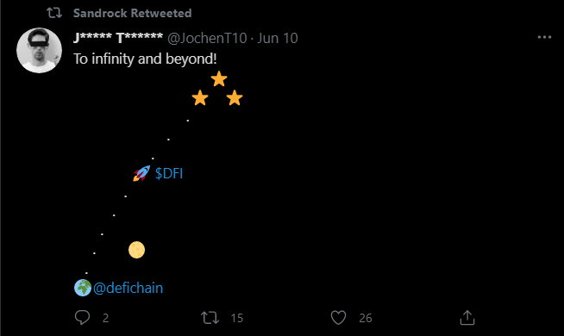
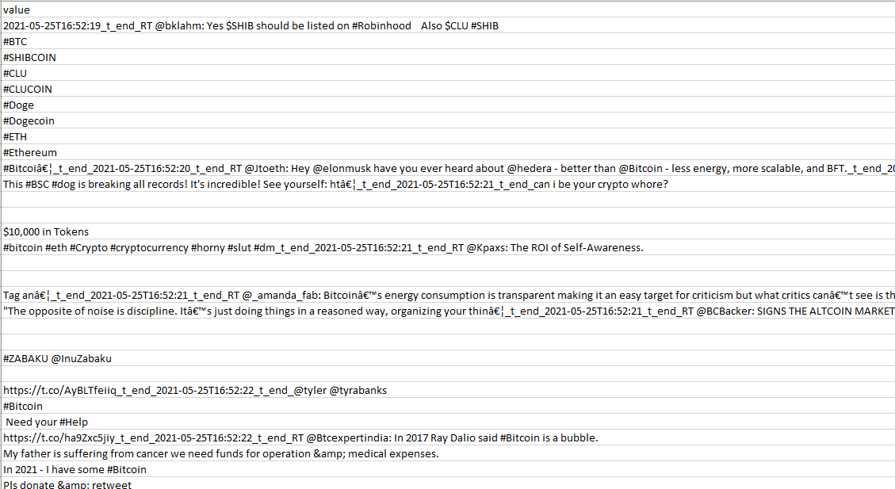
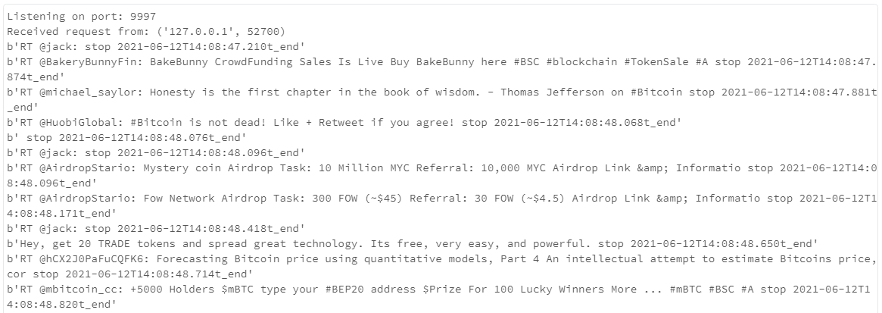
Vorbereitung der Daten - Preprocessing
2’
Erster Ansatz: mit Textblob das Sentiment von Tweets zu bestimmen
Textblob Sentiment Analyse basiert auf lexikalischen Einträgen: daher müssen die Tweets zuerst stark preprocessed werden
Wir verwenden die tweet-preprocessor library (Ausfiltern von allen Sonderzeichen)
Sprache der Tweets bestimmen / auf Englisch filtern
Issues:
Tweets zum Thema Bitcoin sind stark mit Emojis und Sonderzeichen durchsetzt
Durch das Preprocessing geht solche Information verloren
Formatierungsprobleme auf Spark zwangen uns zudem die neutralen Tweets zu eliminieren

Slide 6
Analyse mit textblob & Bitcoin Preis scrapen
1’
Textblob performed überraschend gut
Problem ist oft, dass wir nur den Tweet Text aber nicht den Retweet-Verlauf betrachten
Oft haben die Tweets gar nicht ein spezifisches Sentiment (eher Informationscharakter)
Preis von der Webpage CoinMarketCap aus JSON Struktur scrapen mit Beautifulsoup (6’’ Fenster)

Slide 7
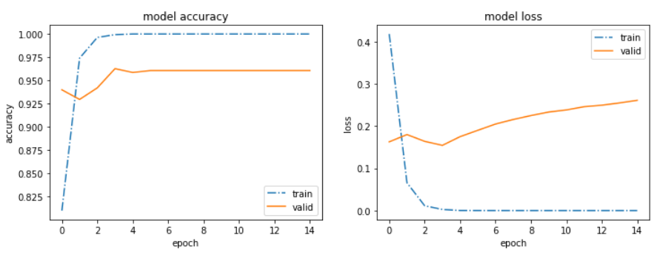
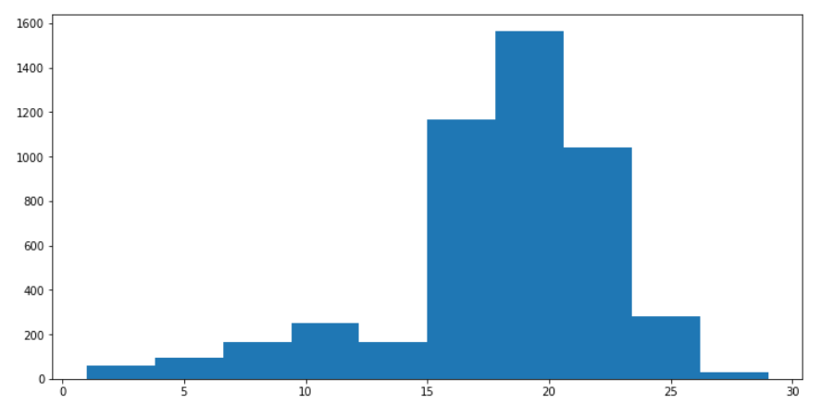
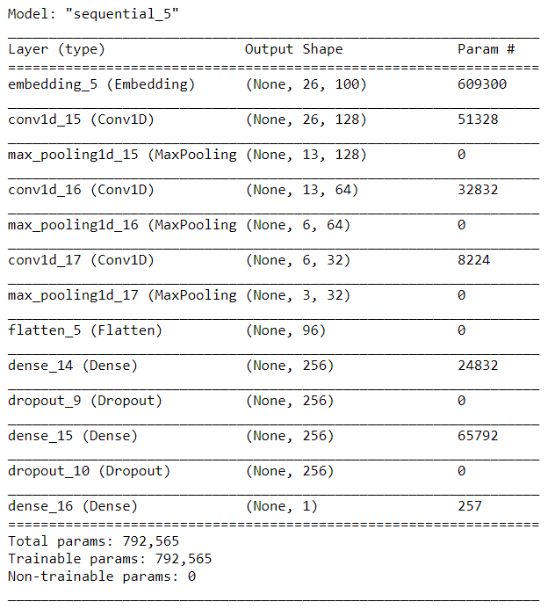
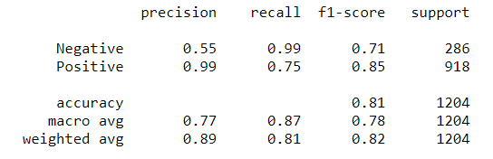
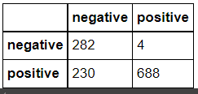
Sentiment Analyse mit CNN
3’
Alternativer Ansatz: Sentimentanalyse auf CNN basieren statt Textblob
Supervized data erstellt mit twython API Stream und via Textblob gelabled (25000 Tweets gespeichert auf Github)
Eigenes CNN auf Colab erstellt und traininert (Transfer auf Databricks hat zeitlich nicht mehr gereicht)
True label
Prediction

Slide 8
Zusammenfassung - Learnings
3’
Learnings
Textblob performed überraschend gut auch in streaming Kontext
Sehr Zeitintensiv um Trainingdaten für CNN zu generieren
"gelabelte" Daten nur so gut wie Textblob
Precision für negative Tweets ungenau gegenüber positiven Tweets
Vermutlich unbalancierte Daten, viel mehr positive Tweets
Next Steps
Mehr Zeit investieren um Daten herunterladen
Transfer des CNN-Models nach Databricks
Weiter Hyperparameter optimieren
...oder pre-trained word-embeddings einsetzen (Word2Vec, FastText)
Vergleich von CNN Performance mit Textblob auf frischen Testdaten ohne Label

Slide 9
Streaming mit spark

Slide 10
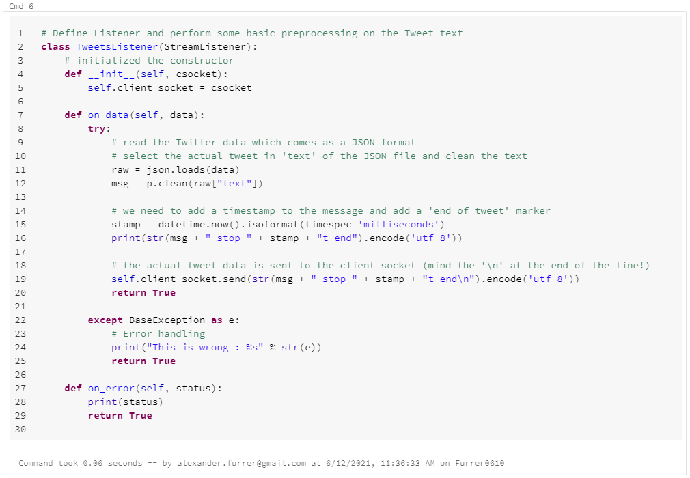
Der Producer
2’
Twitter Developer Account benötigt
Tweepy library hat relativ einfaches API (Alternative: Twython library)
Senden auf TCP IP socket
Hat aber auch ein paar undokumentierte Eigenschaften:
Tweets beinhalten alle möglichen Sonderzeichen die ein Processing error generieren können → preprocessing war schon hier nötig (library: tweet-preprocessor)
Der Timestamp musste manuell eingefügt werden
Socket.send() verschluckt den den Linefeed am Ende der Zeile → alle Tweets werden in einen string geschrieben

Slide 11
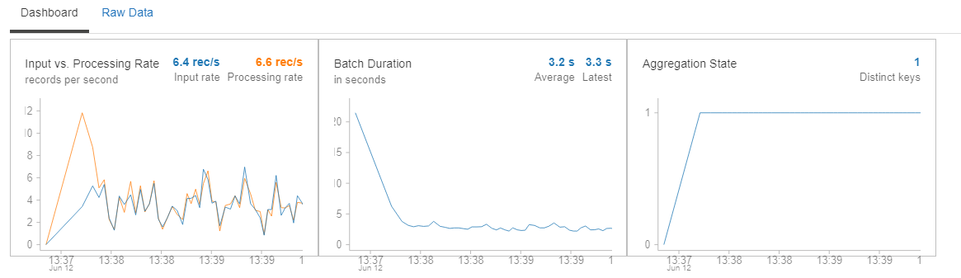
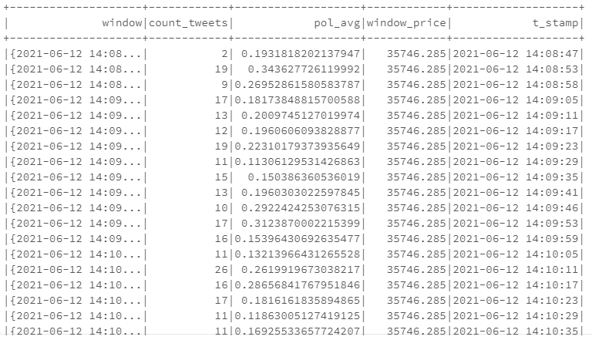
Der Consumer
2’
Laden und Preprocessing der Daten (je nach Tageszeit zwischen 6 bis 12 Tweets / sec)
Anfügen von Sentiment
Window von 6 Sekunden erstellen und Bitcoin Preis anfügen
Aggregation machen mit Durchschnitts Sentiment und Preis und speichern im DBFS
Issues:
Types! ‘0’ switched automatisch auf Integer...
Aggregierte Tables persistent speichern
Textblob language detection: wirft «HTTP Error 429: Too Many Requests” wegen Limit
Stream bricht nach ca 10 min ab (Memory Issue?)

Slide 12
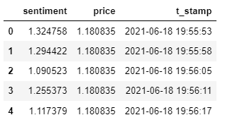
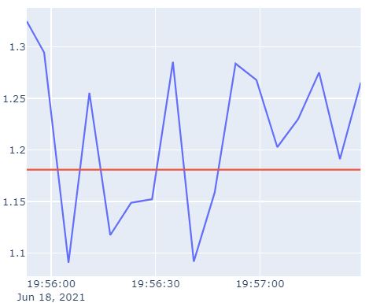
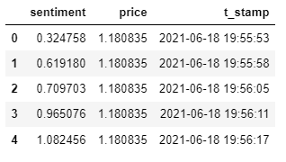
Daten Visualisieren
2’
Auf 1 Indexiert
Daten aus Parquet lesen
Dataframe können einfach mit Koalas bearbeitet werden
Zeitreihen normalisieren, bzw. Sentiment kummulieren und Preise Indexieren
Issues:
Preis-Änderung wird immer auf alle Einträge angepasst: Alternatives Konzept benötigt: 2ter Producer machen und dann Streams joinen.
Beim auslesen aus Parquet fehlt noch eine Schlaufe um immer die neusten Zahlen darzustellen
Streaming fähige grafiken haben wir nicht zum Laufen gebracht (stream_engine)
Kumulierung der Sentiment Daten noch zu grob/ zu ‘steil’ (allenfalls geometisch verknüpfen, oder dämpfen)
Uber die Zeit besser: mit Sentiment kummulieren

Slide 13
Probleme – Grenzen – Learnings
2’
Fazit
E2E processing funktioniert im Prinzip
Einmal komplett durchgespielt
2 Probleme bleiben offen: Preis update auf Agg-Windows und Sink ins Parquet
Ausblick / nächster Schritt:
Offene Probleme eliminieren
CNN von Colab auf Databricks migrieren / sparkifizieren
Learnings
Databricks Community Edition: manchmal ist der Fehler auch nicht bei uns... Und manchmal muss man minutenlang auf Resultate vom Cluster warten
Aggregated Windows auf parquet: Beschreibung im Spark streaming API 3.1 ist rudimentär
Unbedingt einfach starten und zuerst ein E2E laufenden Stream herstellen (ohne weitere Bearbeitung). Erst wenn das läuft, Schritt für Schritt Funktionen einfügen

